Slide 1
2023年4月18日 レイアウト設計MTG資料 スケジュール確認
M2 野々村

Slide 2
スケジュールとタスク管理表
前回のMTGを基に、個別のタスクと合わせた計画表を作成した。
頂いたコメント：
達成度を記入することで予定期間の見積もりが明確になっていく。

Slide 3
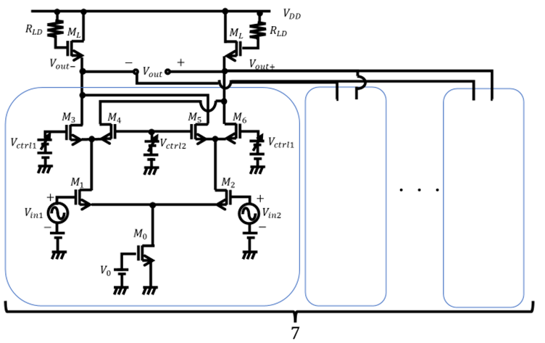
アクティブインダクタ入り 多入力積和演算回路
アクティブインダクタを含めたギルバート型乗算回路を7並列。
パッケージを予定。
周波数は1GHzほどはとりたい。(目標は1GHz～)

Slide 4
取り組んでいること、次週に向けて
高周波対応となるような改善方法としてアクティブインダクタを検討中
原理の理解が進んだため、設計を行っていく。
次週に向けて
簡単なMOSレイアウトの開始
アクティブインダクタの設計
アクティブインダクタ挿入時の1入力ギルバート型乗算回路における評価

